Slide 1
ДИЗАЙН-ПРОЕКТ благоустройства дворовой территории в г. Починке во втором полугодии 2018 года

Slide 2
Общие положения.
В результате проведённых торгов сложилась экономия в размере 672172,67 рублей В рамках реализации муниципальной программы «Формирование комфортной городской среды на территории Починковского городского поселения Починковского района Смоленской области на 2018-2022годы» появилась возможность включить и провести работы по благоустройству ещё одной дворовой территории многоквартирного дома. В рамках этого Общественному Совету предлагается утвердить дизайн проект по благоустройству дворовых территорий многоквартирных домов на 2018 год:
ул. Строителей, д.12, д.14.
В настоящее время дворовые территории многоквартирных домов нуждаются в комплексном благоустройстве, поскольку на указанных территорий длительное время не проводились мероприятия по благоустройству.
Цели и задачи проекта:
повышение уровня благоустройства дворовых территорий г. Починка Смоленской области;
создание безопасных и благоприятных условий проживания и отдыха граждан.
Дизайн-проект по благоустройству территории многоквартирных домов включает в себя: - схему расположения многоквартирных домов,
- визуализацию в виде фотографии предполагаемой к благоустройству территории (настоящее время);
текстовое описание мероприятий по благоустройству;
примерную визуализацию объектов благоустройства каждого объекта благоустройства;
схему планировки территории и расстановки объектов благоустройства.

Slide 3
Для решения задач и достижения поставленных целей предлагается реализовать мероприятия по благоустройству дворовых территорий, а именно: осуществить ремонт покрытия дворового проезда, предусмотреть устройство уличного дворового освещения, скамеек, урн.
Асфальтирование придомовой территории – это один из самых востребованных способов благоустройства частного сектора и комплекса многоэтажных домов.
Уличное освещение необходимо для полноценной жизнедеятельности любых населенных пунктов. И оно применяется не только в целях безопасности, но и для украшения дворовой территории. Установка опор освещения позволит увеличить видимость на дороге в темное время суток.
Для реализации запланированных мероприятий и достижения наилучшего результата необходимо предусмотреть ряд работ, в которых мы рассчитываем на помощь жителей дома. Это такие работы как уборка территории, окраска масляными составами малых архитектурных форм, валка аварийных деревьев и озеленение территории. Готовность оказать посильную помощь была обозначена в тех заявках на участие в Программе, которые старшие по дому представили в Отдел по городу.
Успешная реализация проекта:
- позволит организовать надлежащим образом жизнеобеспечение жителей;
- сформирует эстетический облик двора;
- позволит благополучно эксплуатировать многоквартирный дом и прилегающую к нему территорию;
- в целом повысит уровень жизни населения;
- способствует развитию форм партнёрства между муниципальным образованием, управляющей компанией, собственниками многоквартирного дома.

Slide 4
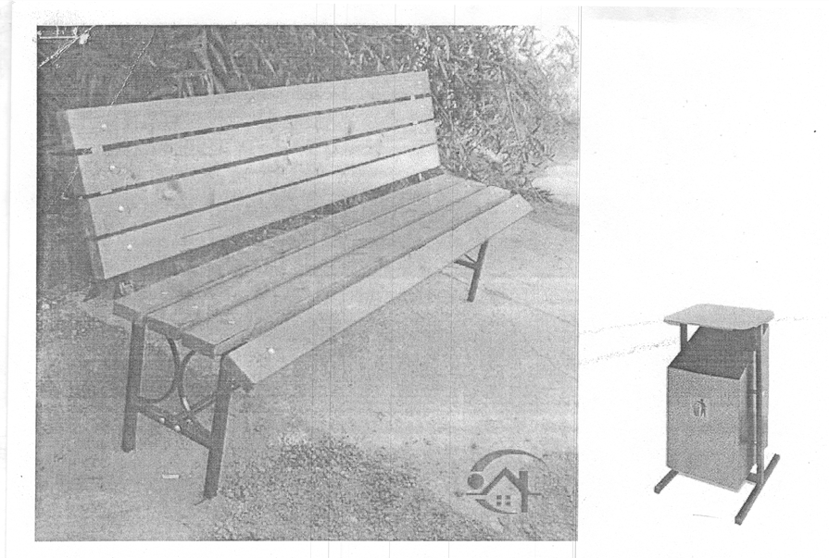
Примерная визуализация объектов благоустройства, планируемых к размещению на дворовой территории при комплексном благоустройстве

Slide 5
Схема расположения многоквартирных домов (ул. Строителей, д.12, д.14)
.
12
14

Slide 6
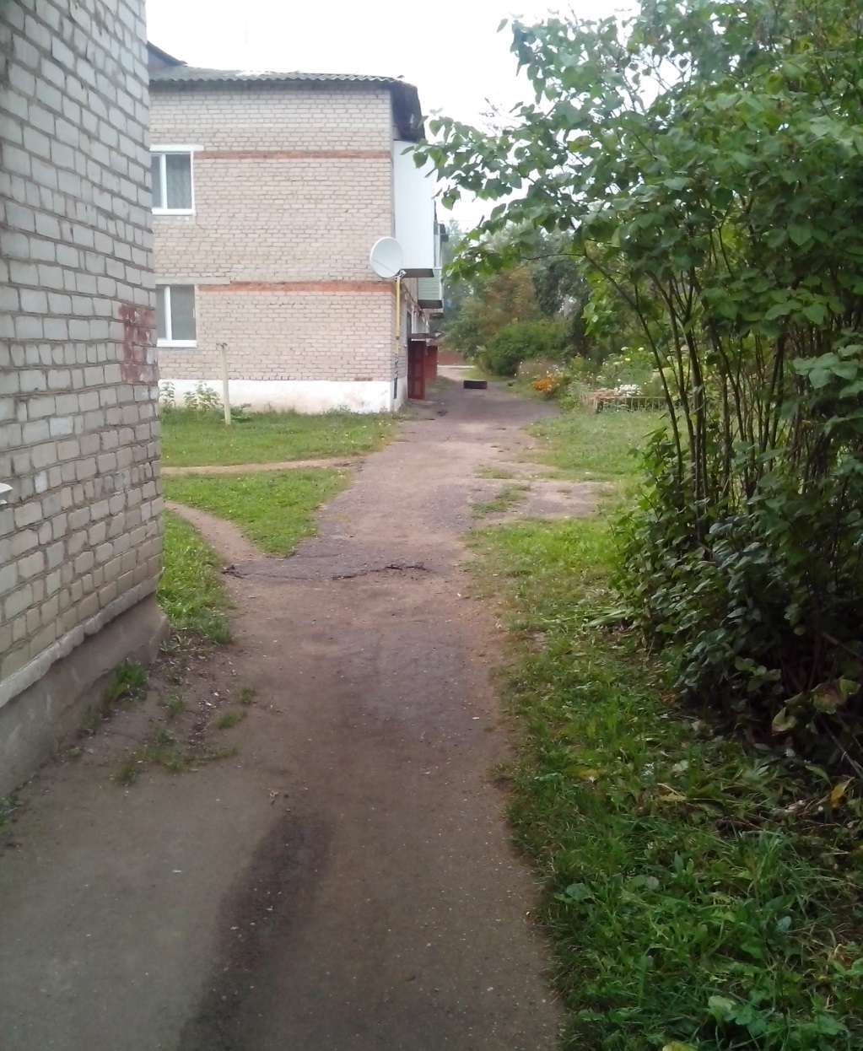
Визуализация в виде фотографии предполагаемой к благоустройству территории (настоящее время) (ул. Строителей, д.12, д.14)

Slide 7
Текстовое описание мероприятий по благоустройству (ул. Строителей, д.12, д.14)
Ремонт дворовой территории сметная стоимость- 672,167 руб.
Из них:
1. Асфальтирование придомовой территории – 626,6 м2- 620,555р.
2. Скамья со спинкой с установкой – 8 шт. - 40400 руб.
3. Урна уличная с установкой – 4 шт. -6060 руб.
4. Монтаж и установка фонарей УО- 1 шт.- 5152 руб.
5. Санитарная очистка территории
6. Вырубка аварийных и дикорастущих насаждений
7. Озеленение (устройство клумб, декоративных ограждений)
8. Окраска малых архитектурных форм

Slide 8
Схема планировки территории и расстановки объектов благоустройства (ул. Строителей, д.12, д.14)
ул. Строителей
МКЖД №12
МКЖД №14
---- Асфальтирование придомовой территории
---- Зелёная зона
---- Скамья со спинкой
---- Асфальтирование придомовой территории за счёт средств бюджете
---- Урны уличные

